Slide 1
Colour test of Carbohydrates HEA 105

Slide 2
কার্বোহাইড্রেট এর বর্ণ বিক্রিয়া
বিভিন্ন ধরনের চিনি কে বৈশিষ্ট্যমন্ডিত করার জন্য কিছু সাধারন
পরীক্ষা করা হয়।এই পরীক্ষা গুলো করার জন্য কিছু reagent এর
প্রয়োজন হয়। এই reagent ব্যবহার করলে যে নমুনা পরীক্ষা করা
হবে সেই নমুনার বর্ণ পরিবর্তিত হয়ে বিভিন্ন বর্ণ দেখা যাবে। যা বিভিন্ন
কার্বোহাইড্রেট এর উপস্থিতি অথবা অনুপস্থিতি নির্দেশ
করে।ভিন্ন ভিন্ন কার্বোহাইড্রেট ভিন্ন ভিন্ন বর্ণ প্রদর্শণ করে।

Slide 3
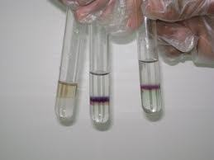
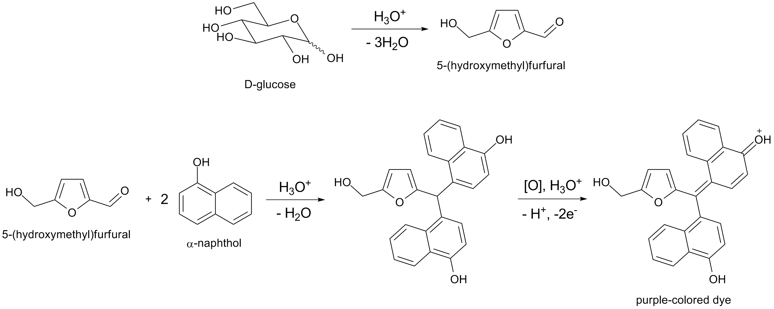
Test 1: Molisch’s Test For Carbohydrates
Molisch test হল কার্বোহাইড্রেটের উপস্থিতির একটি সাধারণ পরীক্ষা। যেকোন মনোস্যাকারাইড এই বিক্রিয়া প্রদান করে।. Molisch’s reagent হল ৯৫% ইথানল এ α-ন্যাপথল এর solution।

Slide 4
Method: একটি টেস্টটিউবে ২ মি.লি sugar solution এর সাথে ২ ফোটা Molisch reagentযোগ করে ভাল ভাবে মিশাতে হবে।এরপর টেস্টটিউবে ৫ মি.লি. সালফিউরিক এসিড মিশাতে হবে।উক্ত দ্রবণের মিলনস্থলে বেগুনী বর্ণ উৎপন্ন হবে।অর্থাৎ এই দ্রবণে মনোস্যারাইড উপস্থিত।

Slide 5
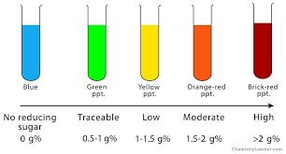
Test 2: Benedict’s Test
যেসব কার্বোহাইড্রেট এ free aldehyde or ketone group থাকে সেগুলো শনাক্ত
করার জন্য Benedict’s Test করা হয় । Benedict’s solution কপার সালফেট,
সোডিয়াম কার্বোনেট এবংসোডিয়াম সাইট্রেট (pH 10.5) এর সমন্বয়ে গঠিত । সাইট্রেট Cu++ এর সাথে soluble complex ions গঠন করে এবং alkaline solutions
এ CuCO3 এর precipitation প্রতিরোধ করে ।
cu++ + Reducing sugar —› Cu2O (Insoluble yellow to red sugar)
Method: একটি টেস্টটিউবে ১ মি.লি. Sugar solution এ ৫ মি.লি. Benedict’s solution নিয়ে ভাল ভাবে মিশাতে হবে ।এরপর টেস্টটিউবটি গরম water bath এ রেখে ৩ মিনিট তাপ প্রয়োগ করতে হবে । ৩ মিনিট পর টেস্টটিউবটি সরিয়ে ঠান্ডা করতে হবে ।সবুজ, লাল অথবা হলুদ বর্ণ উৎপন্ন হলে এতে বিজারক চিনির উপস্থিতি নির্দেশ করে।

Slide 6
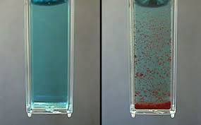
Test 3: Barfoed’s Test
যেকোন বিজারক মনোস্যাকারাইড চিনি এই বিক্রিয়ার মাধ্যমে শনাক্ত করা যায়। এই reagent বিজারক চিনি শনাক্ত করার জন্যে এসিড দ্রবণে cu++ কে ব্যবহার করে।
Barfoed’s reagent হল লঘু এসিটিক এসিড দ্রবণে কপার এসিটেট এর মিশ্রণ।
Cu++ +Reducing sugar —› Cu2O (A reddish precipitate)
Method: একটি টেস্টটিউবে ১ মি.লি. পরীক্ষণীয় দ্রবণ নিয়ে তাতে ৩ মি.লি. Barfoed’s reagent মিশিয়ে গরম water bath এ ৩ মিনিট তাপ প্রয়োগ করতে হবে। এরপর মিশ্রণটি ঠান্ডা করতে হবে।
সবুজ, লাল অথবা হলুদ বর্ণ উৎপন্ন হলে এতে বিজারক চিনির উপস্থিতি নির্দেশ করে।

Slide 7
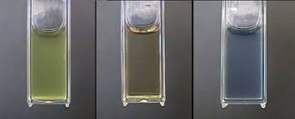
Test 4: Bial’s Test
সব ধরনের পেন্টোজ চিনি এই বিক্রিয়ার মাধ্যমে শনাক্ত করা যায়.Bial’s reagent হল orcinol, HCl, and FeCl3 এর মিশ্রণ. Orcinol ফারফিউরাল এর সাথে মিশে বর্ণ উৎপন্ন করে।এই বিক্রিয়ায় লঘু চিনির দ্রবণ ব্যবহার করা প্রয়োজন।
Resorcinol + 5- Hydroxymethylferfural —› R=5-hydroxyferfural (Red)
Method:টেস্টটিউবে ২ মি.লি. পরীক্ষণীয় দ্রবণ নিয়ে তাতে ৫ মি.লি. Bial’s reagent যোগ করা হয়। এরপর টেস্টটিউবে তাপ প্রয়োগ করা হয় এবং ঠান্ডা করা হয়। সবুজ বর্ণ উৎপন্ন হলে উক্ত দ্রবণে পেন্টোজ চিনির উপস্থিতি নির্দেশ করে।

Slide 8
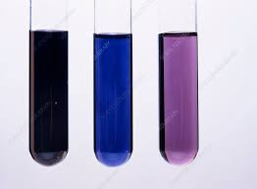
Test 5. Iodine Test
স্টার্চ এবং গ্লাইকোজেন পৃথক ভাবে শনাক্ত করার জন্য Lugol’s iodine reagent ব্যবহার করা যায়। Lugol’s iodine reagent স্টার্চ এর উপস্থিতিতে কালচে বেগুনী বর্ণ উৎপন্ন করে।
গ্লাইকোজেন Lugol’s iodine reagent এর সাথে বাদামী নীল বর্ণ উৎপন্ন করে। অন্যান্য পলিস্যাকারাইড ও মনোস্যাকারাইড Lugol’s iodine reagent এর সাথে কোন বর্ণ উৎপন্ন করে না।
স্টার্চ এবং গ্লাইকোজেন Lugol’s iodine reagent এর সাথে starch-iodine or glycogen-iodine complex গঠন করে।
Method:টেস্টটিউবে ৫ মি.লি.পরীক্ষণীয় দ্রবণে২-৩ ফোটা Lugol’s iodine reagent যোগ করা হয়। স্টার্চ কালচে বেগুনী বর্ণ উৎপন্ন করে। গ্লাইকোজেন বাদামী নীল বর্ণ উৎপন্ন করে।.

Slide 9
Thank you

